Slide 1
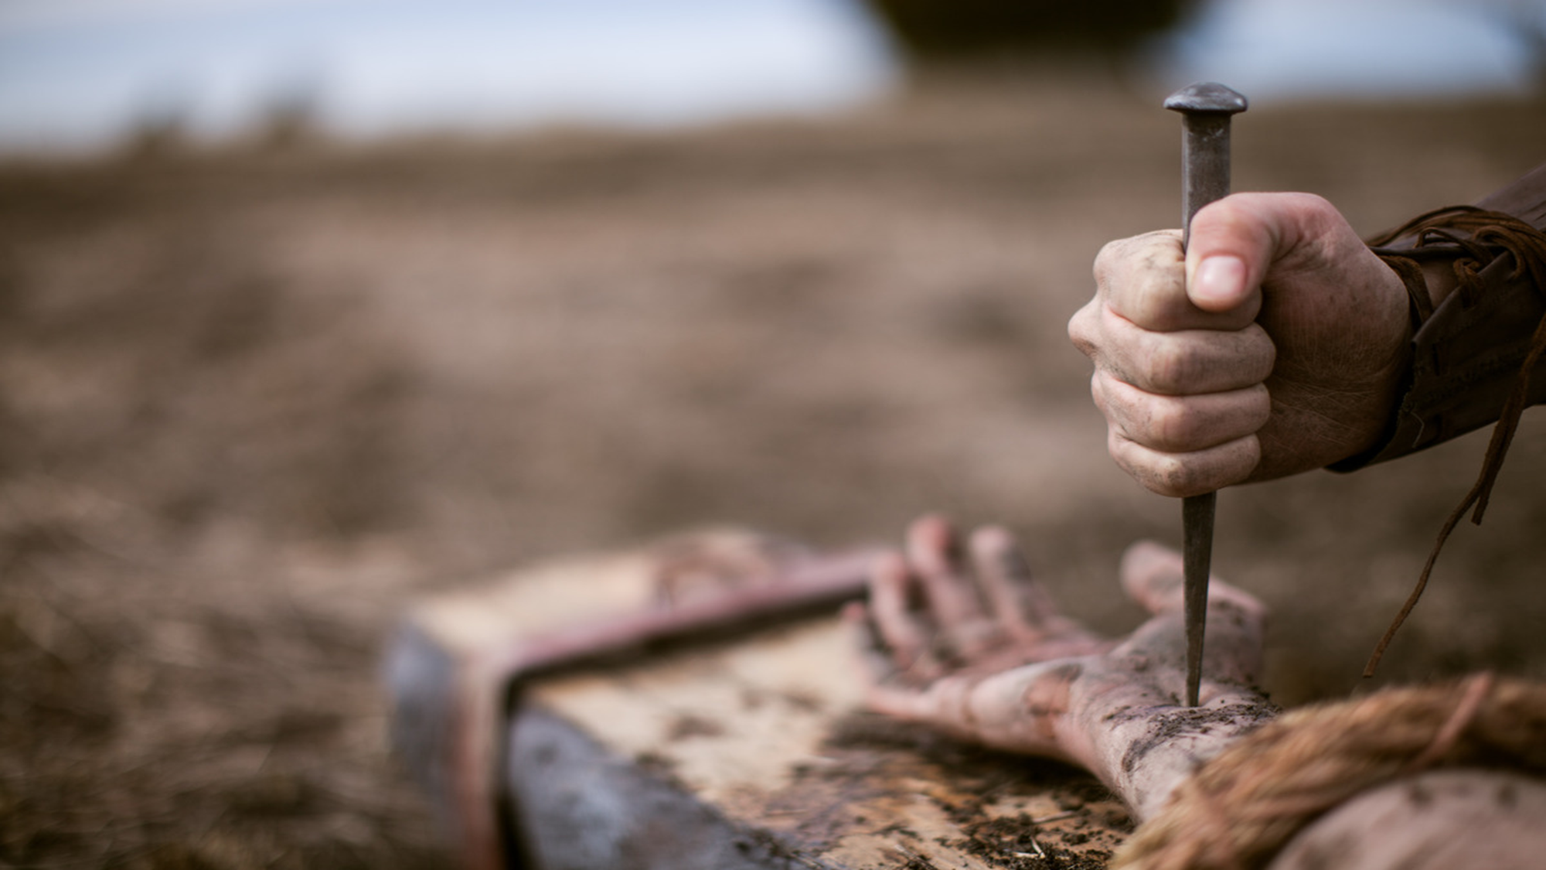
『記念拯救主』
(以賽亞書 53:4-6)
蕭德謙 弟兄

Slide 2
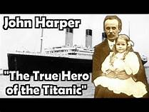
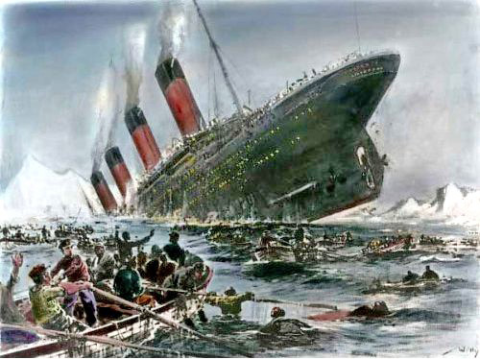
根據記錄：超過
1,500人死亡，
705人被救。

Slide 3
記念拯救者
（賽53:4-6）
4 祂誠然擔當我們的憂患，背負我們的痛苦。我們卻以為祂受責罰，被神擊打苦待了。5 哪知祂為我們的過犯受害，為我們的罪孽壓傷。因祂受的刑罰我們得平安。因祂受的鞭傷我們得醫治。
6 我們都如羊走迷，各人偏行己路。耶和華使我們眾人的罪孽都歸在祂身上。
10 耶和華卻定意將祂壓傷，使祂受痛苦。耶和華以祂為贖罪祭。"

Slide 4
記念拯救者
（賽53:4-6）
第一、為什麼救世主基督為我們死？
第二、我們從基督的作為得到什麼？
第三、我們如何回應基督的愛？

Slide 5
第一，為什麼救世主基督為我們死？
羅3:23：「因為世人都犯了罪，虧缺了神的榮耀」
人的問題 : 不能自救, 需要救世主
受難節 : 提醒我們基督承擔了世人的罪
復活節 : 戰勝死亡的權力

Slide 6

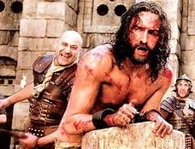
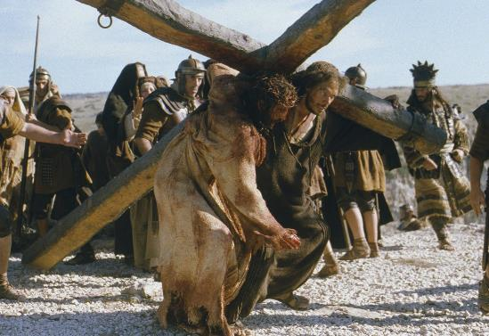
“祂為我們的過犯受害，為我們的罪孽壓傷”v5

Slide 7
第一、為什麼救世主基督為我們死？
另外的問題： 講人的罪已經不受歡迎
人們對罪的三個事實不敏感：
1) 上帝討厭罪惡
2) 罪導致永恆死亡
3) 基督因我們的罪而死

Slide 8


Slide 9
回答第一個問題:
為什麼救世主基督為我們死？
贖罪：上帝的兒子耶穌基督為我們的罪作了
挽回祭。

Slide 10
記念拯救者
（賽53:4-6）
第二、我們從基督的作為得到什麼？
「祂誠然擔當我們的憂患，背負我們的痛苦。因祂受的刑罰，我們得平安；因祂受的鞭傷，我們得醫治」

Slide 11
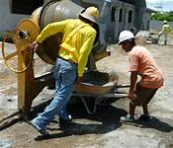
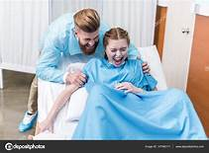
第二、我們從基督的作為得到什麼？
罪帶給人類很多苦難：
男人：「汗流滿面才能餬口、直到他歸塵土」
女人：「懷胎的苦楚，生產的苦楚」

Slide 12
第二、我們從基督的作為得到什麼？
「祂(拯救者基督)誠然擔當我們的憂患，背負我們的痛苦。」賽53:4
彼前5:7：「你們要將一切的憂慮卸給神，因為祂顧念你們。」
來9:28： 「像這樣，基督既然一次被獻，擔當了多人的罪，將來要向那等候祂的人第二次顯現，並與罪無關，乃是為拯救他們。」
彼前2:24：「祂被掛在木頭上親身擔當了我們的罪，使我們既然在罪上死，就得以在義上活。因祂受的鞭傷，你們便得了醫治。」

Slide 13
回答第二個問題：
我們從基督的作為得到什麼？
第一、我們得醫治、身心靈的醫治
第二、心裡得平安、因為基督受的刑罰

Slide 14
記念拯救者
（賽53:4-6）
第三、我們如何回應基督的愛？
「我們都如羊走迷；各人偏行己路」 v6
人的問題：自我中心、所以就偏行己路
「聖經輔導與我」課：解决自我中心問題
門訓：解决偏行己路問題
學習基督受苦的榜樣。彼得說： 「因基督也為你們受過苦，給你們留下榜樣，叫你們跟從祂的腳踪行。」

Slide 15
第三、我們如何回應基督的愛？
到餅杯面前的深思和回應
「基督誠然擔當我們的憂患，背負我們的痛苦... 耶和華使我們眾人的罪孽都歸在祂身上」
羅6:4：「所以，我們藉著洗禮歸入死，和祂一同埋葬，原是叫我們一舉一動有新生的樣式，像基督藉著父的榮耀從死裡復活一樣 。」
羅14:8：「我們若活著，是為主而活。若死了，是為主而死。所以我們或活或死，總是主的人。」

Slide 16
回答第三個問題：我們如何回應基督的愛？
「我們若活著，是為主而活。若死了，
是為主而死。」

